Slide 1

Συναντησεις Arduino
KastoriaRobotics 2016
#4

Slide 2
Περιληψη
Flex resistor & Photoresistor
Τι είναι
Που χρησιμοποιούνται
Συνάρτηση map()
Υλοποίηση project με Flex
Υλοποίηση project με Photoresistor

Slide 3
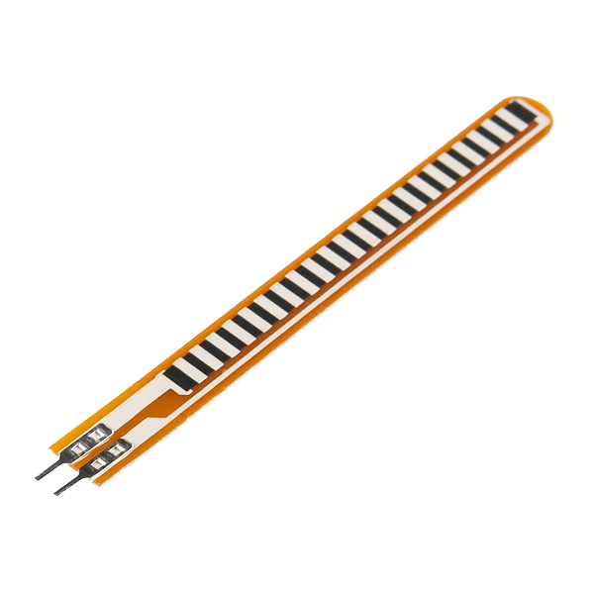
Flex resistor

Slide 4
Τι είναι ο αισθητήρας Flex ;
Αναλογικός αισθητήρας
Μεταβάλλει την αντίσταση του ανάλογα με το πόσο θα το λυγίσουμε.
Όσο περισσότερο λυγίσουμε τον αισθητήρα θα μειώνεται ή θα αυξάνεται και η αντίσταση του (αναλογα την πλευρά που θα το λυγίσουμε)

Slide 5
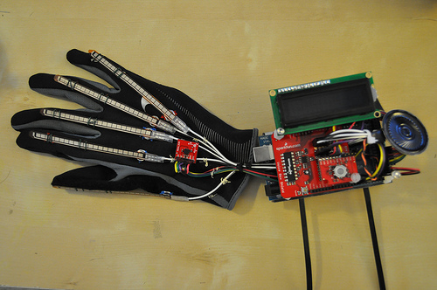
Που χρησιμοποιείται ο αισθητήρας Flex ;
https://www.sparkfun.com/news/453

Slide 6
Project : Flex Resistor
Χρειαζόμαστε:
Arduino UNO
Breadboard
Καλώδια
Αντίσταση 220Ω
Flex Resistor
Στόχος:
Πως λειτουργεί ο αισθητήρας.
Εκτύπωση στην σειριακή οθόνη.
Ανάγνωση δεδομένων από αναλογικό pin

Slide 7
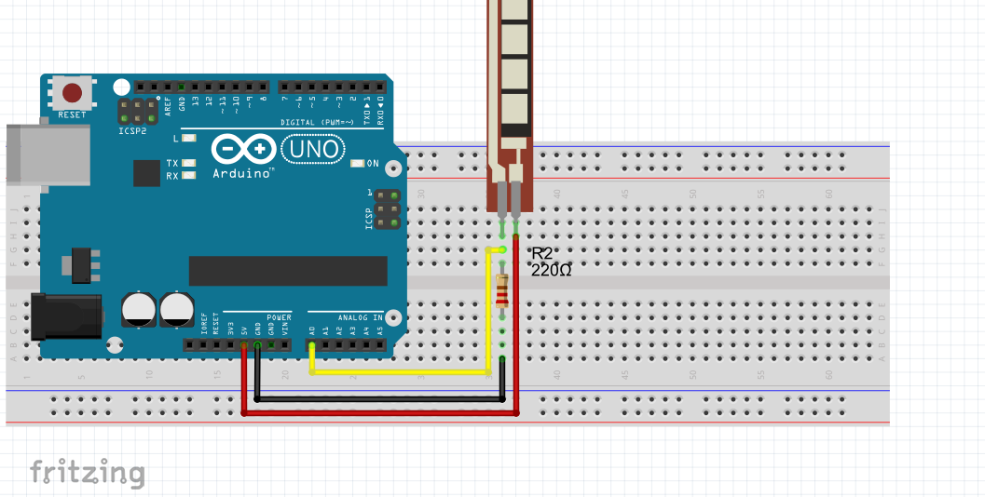
Συνδεσμολογία

Slide 8
Κώδικας
Flex - ArduinoLessons2016
https://codebender.cc/sketch:272093

Slide 9
Συνάρτηση map()
Επιστρέφει μια τιμή από ένα εύρος τιμών σε ανάλογη τιμή άλλου εύρους τιμών
Σύνταξη :
map(value, fromLow, fromHigh, toLow, toHigh)
Όπου
Value - μεταβλητή τιμή που θέλουμε να πάρουμε σε άλλη κλίμακα
fromLow - η κατώτερη τιμή της αρχικής κλίμακας
FromHigh - η υψηλότερη τιμή της αρχικής κλίμακας
toLow - η χαμηλότερη τιμή της νέας κίμακας
toHigh - η υψηλότερη τιμή της κλίμακας
Παράδειγμα: map(metavliti, 0,1024,0,255);

Slide 10
Εξασκηση
Συνδέσετε τον αισθητήρα flex στην πλακέτα Arduino
Και στην συνέχεια δείτε τα αποτελέσματα που εμφανίζονται στην οθόνη πιέζοντας τον αιθητήρα ανάλογα.
Χρησιμοποιώντας την συνάρτηση map() βγάλτε τα αποτελέσματα στην οθόνη από το 0-100

Slide 11
Ερωτησεις – αποριεσ (Flex)

Slide 12
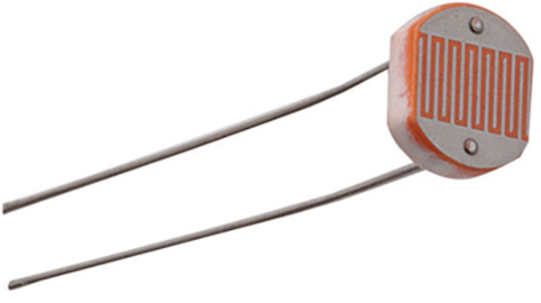
Photoresistor

Slide 13
photoresistor
Αντιστάτης φωτός ή αλλιώς φωτοκύτταρο
Ο τρόπος που λειτουργεί:
όσο αυξάνεται η φωτεινότητα
η αντίσταση μικραίνει.

Slide 14

Photoresistor
Χρήση:
Μπορεί να χρησιμοποιηθεί σε κυκλώματα ανίχνευσης φωτός (φωτοδιακόπτης).

Slide 15
Project: Photoresistor
Τι θα υλοποιήσουμε:
Ανάγνωση τιμών από τον αισθητήρα
Εμφάνιση τιμών στην σειριακή οθόνη
Τι χρειαζόμαστε
Arduino Uno
Breadboard
Καλωδια
10kΩ αντίσταση
Photoresistor

Slide 16
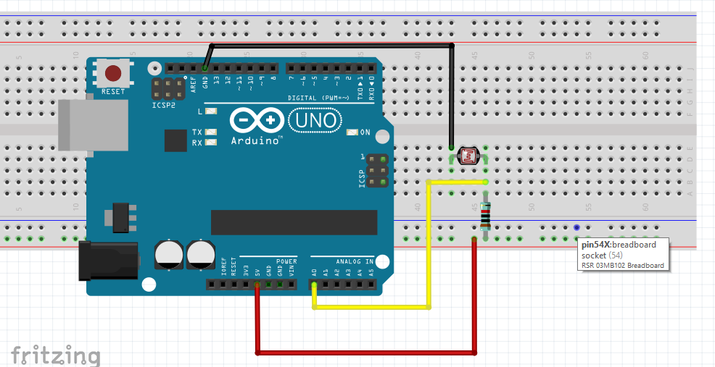
Συνδεσμολογια

Slide 17
Κώδικας
Photoresistor - ArduinoLessons2016
https://codebender.cc/sketch:272378

Slide 18
Ασκησεις
Να ανάβει ένα LED και η φωτεινότητα του να είναι με βάση την τιμή που διαβάζει από τον αισθητήρα Flex.
Να ανάβει ένα LED και η φωτεινότητα του να είναι με βάση την τιμή που διαβάζει από τον αισθητήρα Photoresistor.

Slide 19
Ερωτήσεις ;

